Slide 1



Název školy: ZŠ Klášterec nad Ohří, Krátká 676
Autor: Mgr. Veronika Kubincová
Název materiálu: VY_32_INOVACE_8_25_ Velikonoce
Číslo projektu: CZ.1.07/1.4.00/21.1115
Anotace: Prezentace pro 8. ročník. K výkladu a seznámení s látkou. Svátky během roka – dozví se informace o Velikonocích, pašijovém týdnu

Slide 2

Velikonoce
Svátky jara

Slide 3
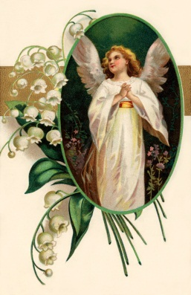
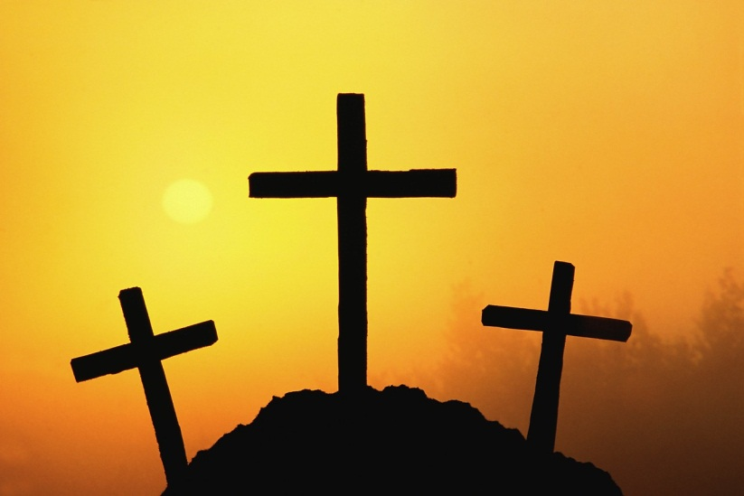
Velikonoce
Nejvýznamnější křesťanský svátek.
Připomíná se zmrtvýchvstání Ježíše Krista.
Nepravidelný svátek – Najdeme v kalendáři úplněk po prvním jarním dnu (21.3.). Velikonoční neděle je první neděle po tomto úplňku.
Svátky jara

Slide 4
Velikonoce - pascha
Původně šlo o prastarý zvyk vítání jara.
Vlivem křesťanství si lidé o Velikonocích připomínají ukřižování Ježíše Krista, zmrtvýchvstání.
Velikonocím předchází 40 dní půstu.
V tomto období má každá neděle svůj název a význam. Začíná popeleční středou a končí Velikonočním pondělím.

Slide 5
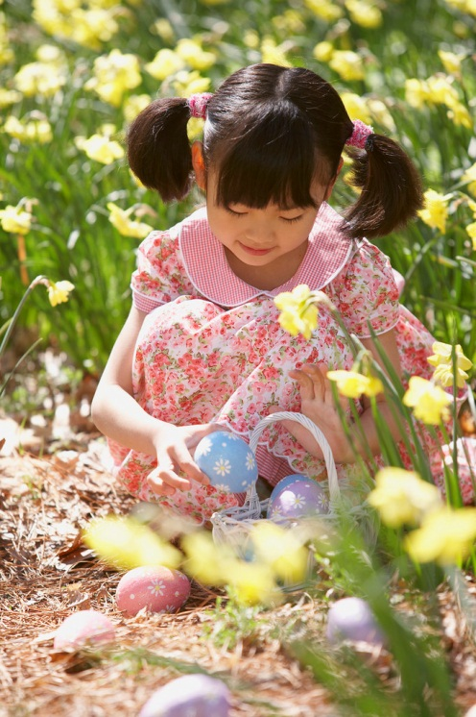
Postní doba
Neděle – černá
ženy se zahalovaly tmavými šátky
2. Neděle – pražná
jedlo se jídlo z praženého obilí
3. Neděle – kýchavá
kolikrát člověk kýchne, tolik let bude ještě žít, nebo za tolik let zemře
4. Neděle – družebná
mládež se sešla na návsi a veselila se
5. Neděle – smrtná
Vynášela se „Smrtka“, „Morana“, figurka ze slámy a hadrů se hodila do potoka
6. Neděle - květná
trhají se kočičky

Slide 6
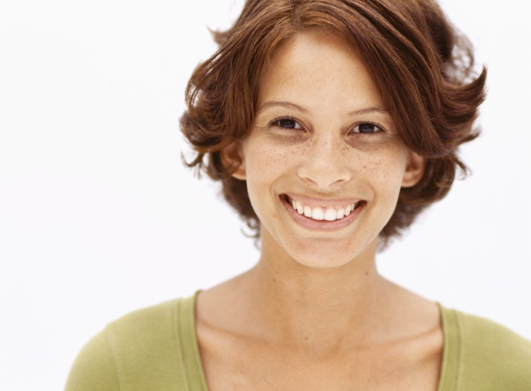
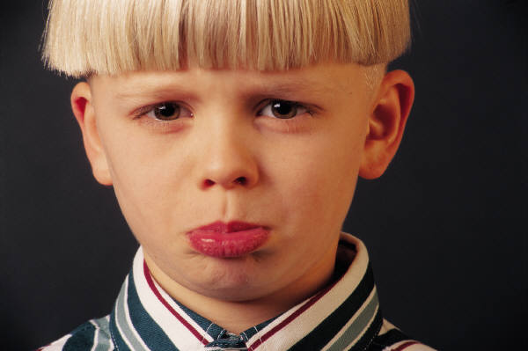
Pašijový týden
Poslední týden půstu před Velikonocemi
Škaredá středa
Jidáš se škaredil, mračil na Ježíše
Nikdo se tento den nesmí mračit, jinak se bude mračit všechny středy v roce

Slide 7
Zelený čtvrtek
V tento den mají kněží zelené roucho
Mělo by se jíst zelené jídlo
Velký pátek
Ukřižování Ježíše Krista
V tento den se otevírá země a na krátkou chvíli odhaluje ukryté poklady.
V kterém večerníčku poslal pán služebnictvo pro poklady???

Slide 8
Bílá sobota
Koná se jen noční bohoslužba
Lidé doma uhasili ohně a pak je znova zapálili ohněm z kostela
Neděle velikonoční
Byly svěceny velikonoční pokrmy: beránek, mazanec…
Po období půstu si organismus musel znova zvykat na jídlo

Slide 9
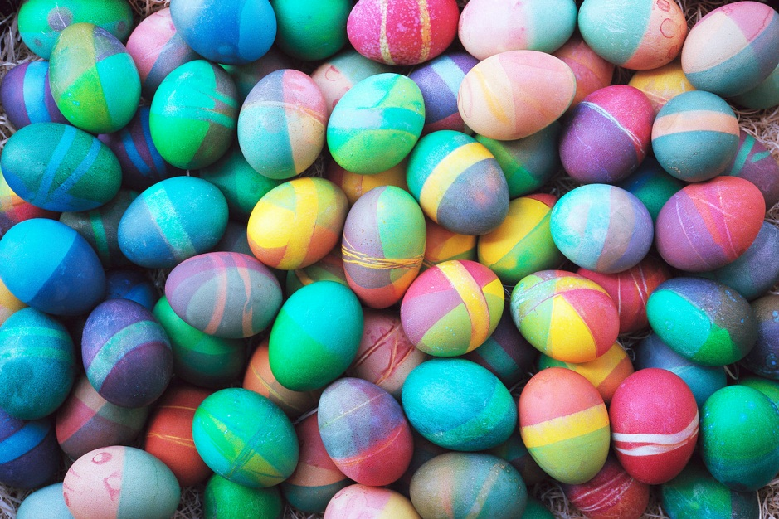
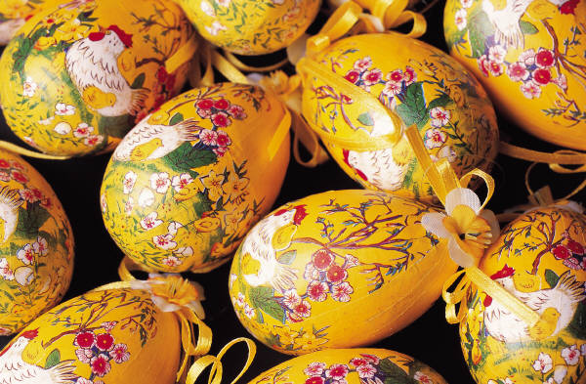
Pondělí velikonoční
pomlázka, chlapci chodí na koledu s pomlázkami a šlehají děvčata, aby byly celý rok zdravé a čilé.
dostali kraslice, vejce je spojeno s oslavou jara, symbol nového života

Slide 10
Použitá literatura a odkazy:
Obrázky použity ze sady Office
Není-li uvedeno jinak je materiál dílem autorky podle učebních osnov odpovídajících ŠVP vyučovaných podle učebnic:
SKÁCELOVÁ, J., MRÁZOVÁ, L. Výchova k Občanství pro 6. ročník. 1st ed. Brno: Nová škola, 2010. ISBN 978-80-7289-127-6.
VELEBNÁ, E., MAJER, K. Lidové zvyky a obyčeje v křesťanském roce. Albra, 1996.
Citováno dne 12.3.2012
DUM uložen na- http://dumy.cz/materialy/prehled

